Slide 1

Android App zur Erzeugung und drahtlose Übertragung von Steuersignalen an einem Raspberry Pi
Verteidigung Bachelorarbeit
Avilain Kenne Foue
16.05.2018

Slide 2
Inhalt
Einleitung, Aufgabestellung, Zielsetzung
Stand der Technik
Konzept
Entwurf
Test
Schlussbemerkung und Ausblick

Slide 3
(1)
Einleitung, Aufgabestellung, Zielsetzung

Slide 4
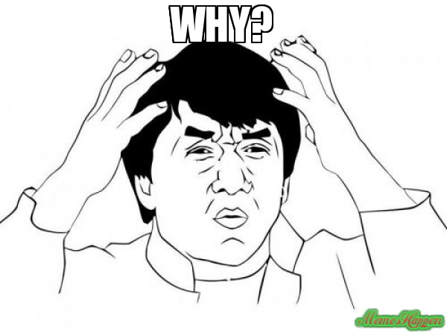
Einleitung

Slide 5
Einleitung
Android App zur Erzeugung und drahtlose Übertragung von Steuersignalen an einem Raspberry PI
Notes:
*Schlüsselwörter einleiten

Slide 6
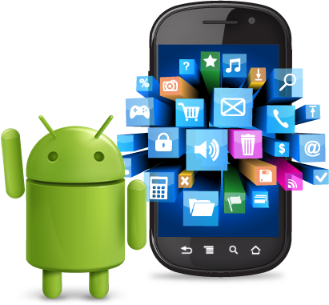
Einleitung
Android App
Notes:
Android App erklären
Was ist das ?
Beispiele ? Wasup, facebook

Slide 7
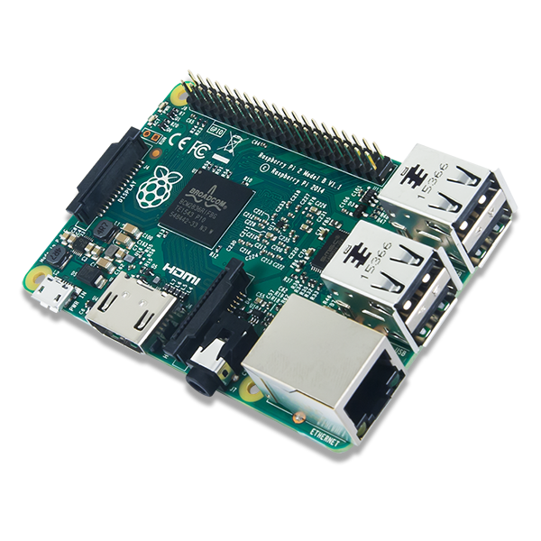
Einleitung
Raspberry Pi
Notes:
Raspi Info
Was ist das ?
Erschöpfer ?
Zweck ?
Modelle ?

Slide 8
Einleitung
Raspberry Pi
Notes:
Raspi Info
Was ist das ?
Erschöpfer ?
Zweck ?
Modelle ?

Slide 9
Aufgabestellung
Make Effective Presentations
Using Awesome Backgrounds
Engage your Audience
Capture Audience Attention

Slide 10
Zielsetzung
Make Effective Presentations
Using Awesome Backgrounds
Engage your Audience
Capture Audience Attention

Slide 11
Slide Title
Make Effective Presentations
Using Awesome Backgrounds
Engage your Audience
Capture Audience Attention

Slide 12
Slide Title
Make Effective Presentations
Using Awesome Backgrounds
Engage your Audience
Capture Audience Attention

Slide 13
Slide Title
Make Effective Presentations
Using Awesome Backgrounds
Engage your Audience
Capture Audience Attention

Slide 14
Slide Title
Make Effective Presentations
Using Awesome Backgrounds
Engage your Audience
Capture Audience Attention

Slide 15
Slide Title
Product A
Product B
Feature 1
Feature 2
Feature 3
Feature 1
Feature 2
Feature 3

Slide 16


